Slide 1


UBND QUẬN LONG BIÊN
TRƯỜNG MẦM NON THẠCH CẦU
Lĩnh vực phát triển ngôn ngữ
Hoạt động LQVH
“Truyện: Ngôi nhà ngọt ngào”
Lứa tuổi: MGN (4 – 5 tuổi)
Giáo viên: Lê Thị thu Lan
NĂM HỌC 2020 - 2021

Slide 2
Ổn định tổ chức:
Khám phá bí mật đằng sau kính núp
( trên bảng tương tác)

Slide 3







Truyện : Ngôi Nhà Ngọt Ngào

Slide 4

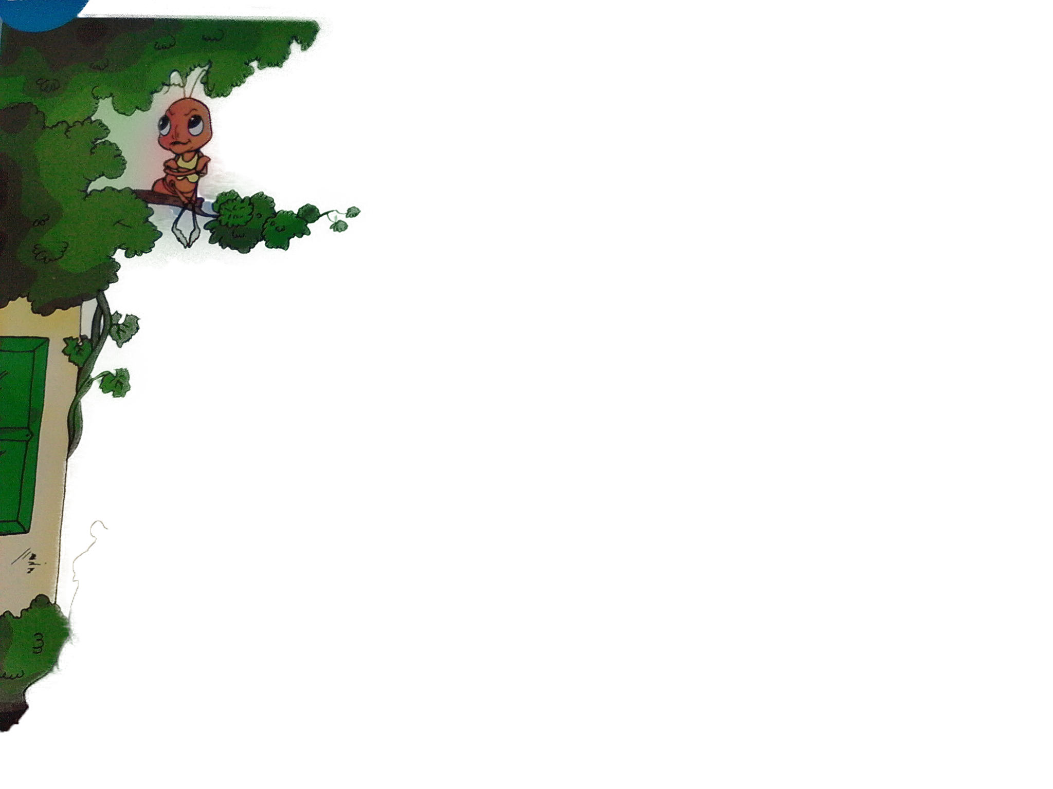
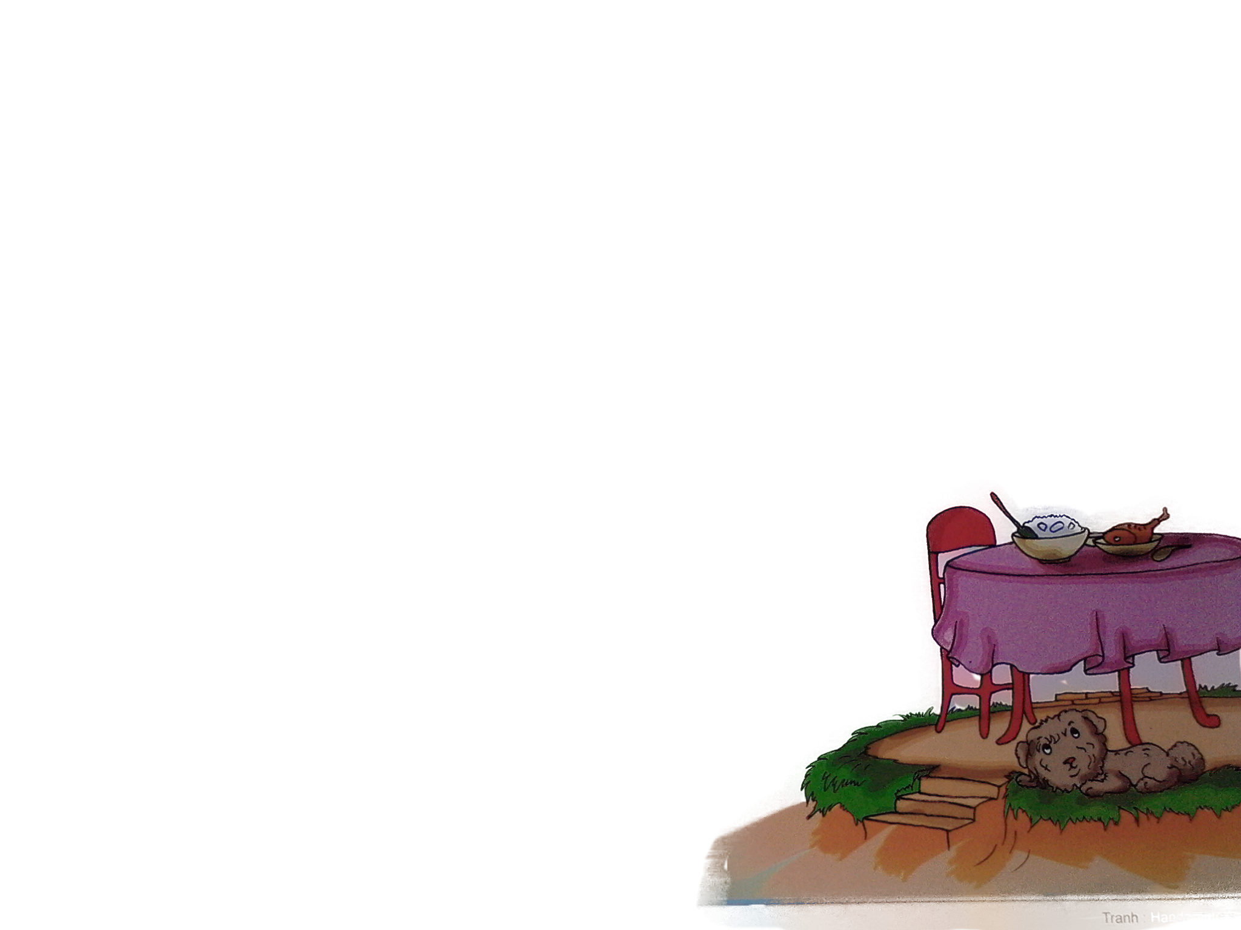
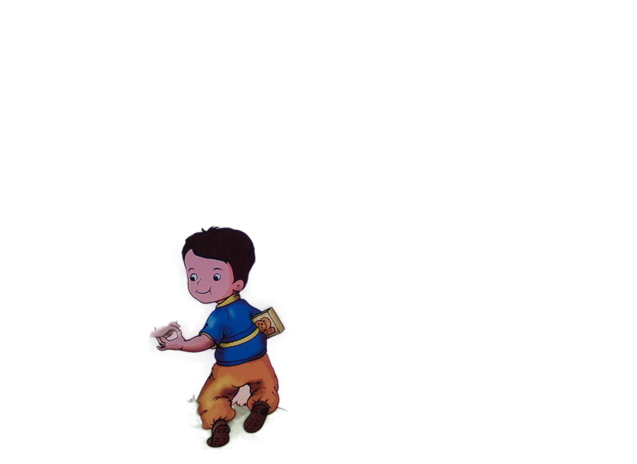
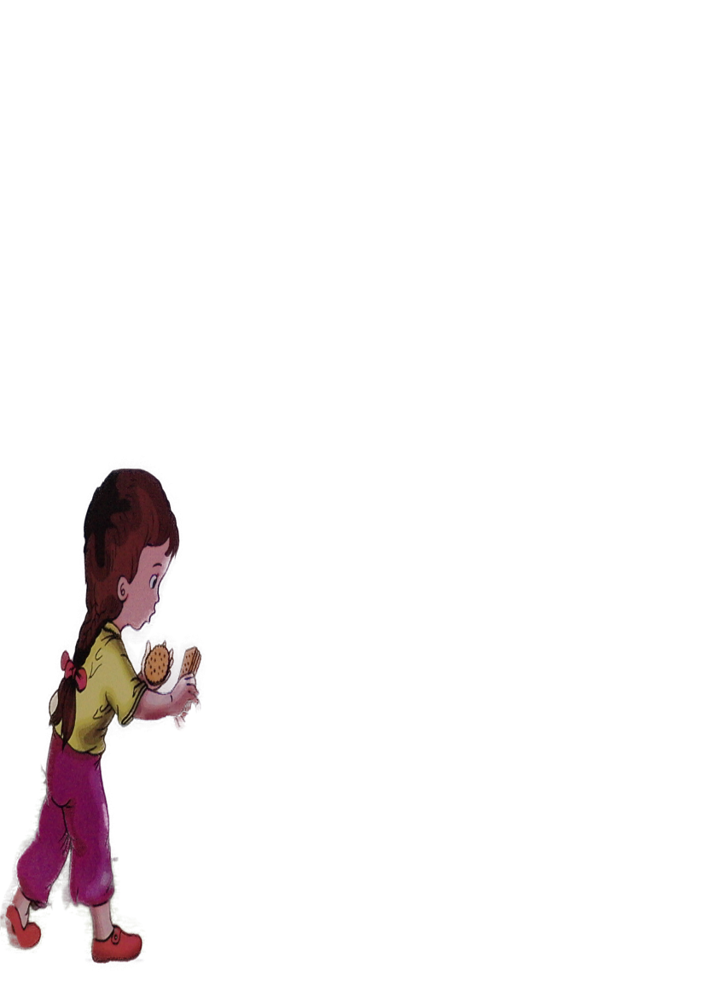


Slide 5

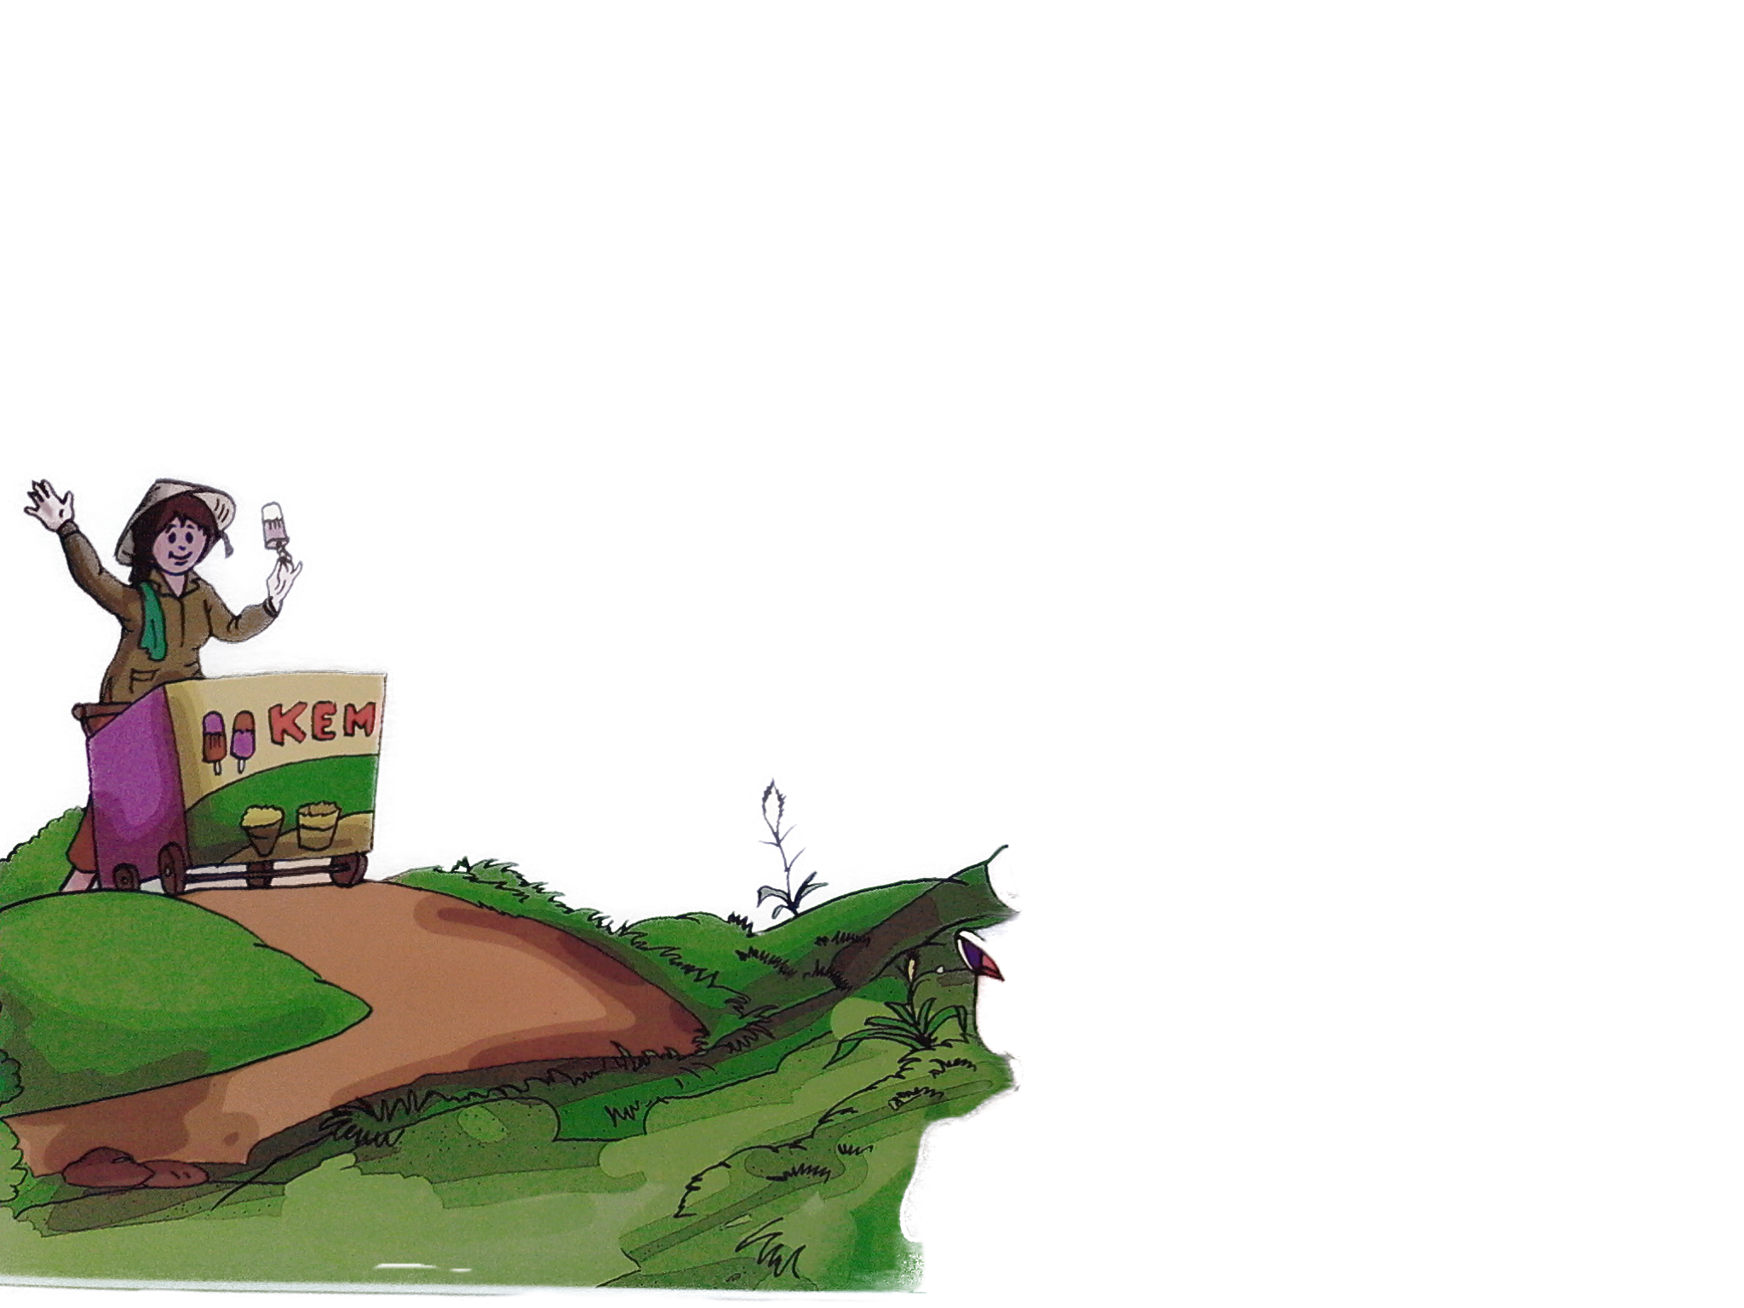

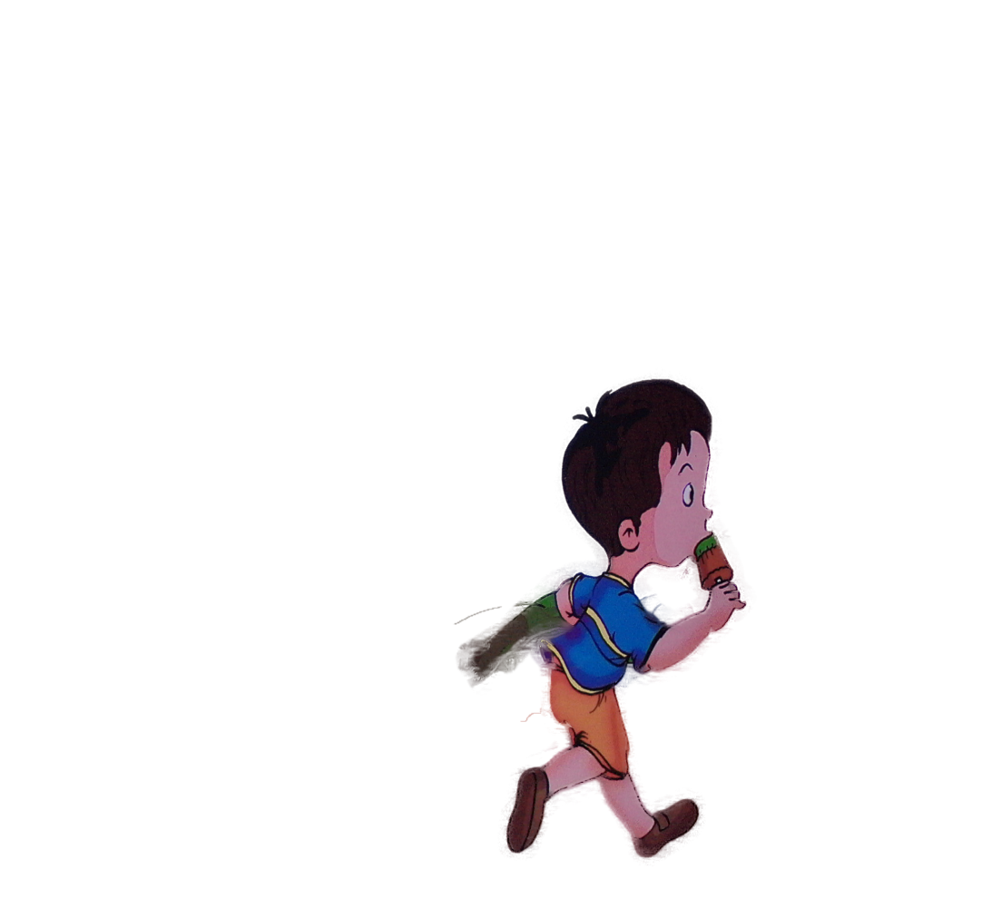

Slide 6
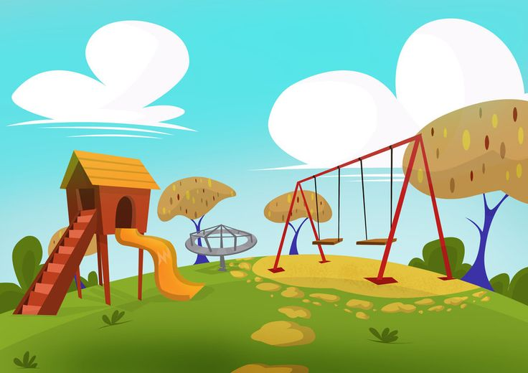
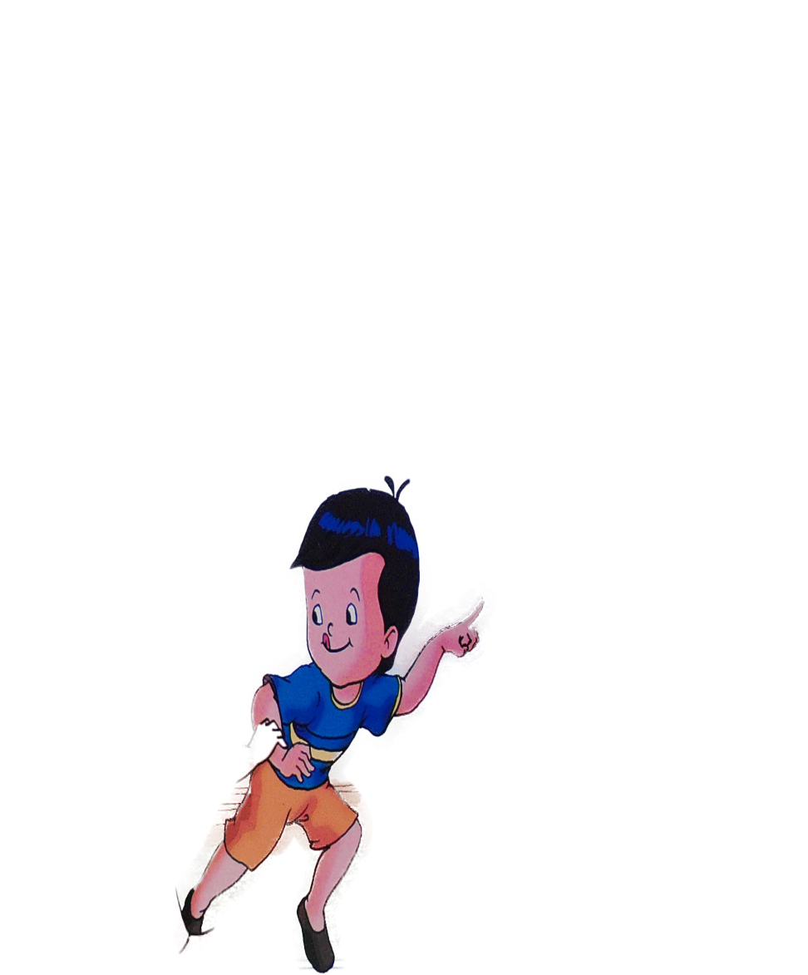
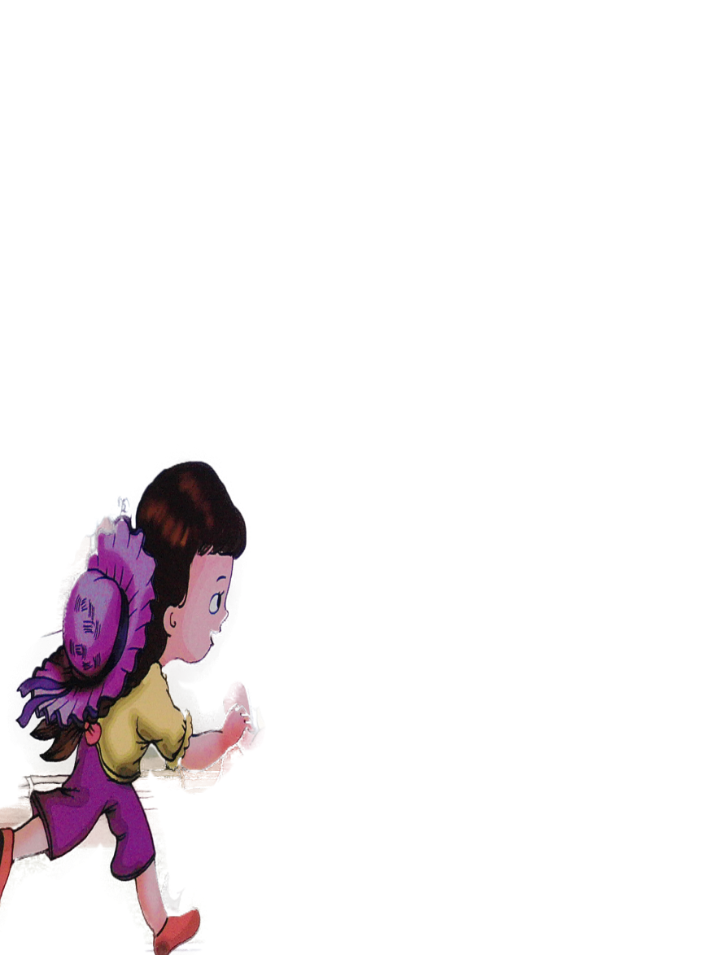


Slide 7

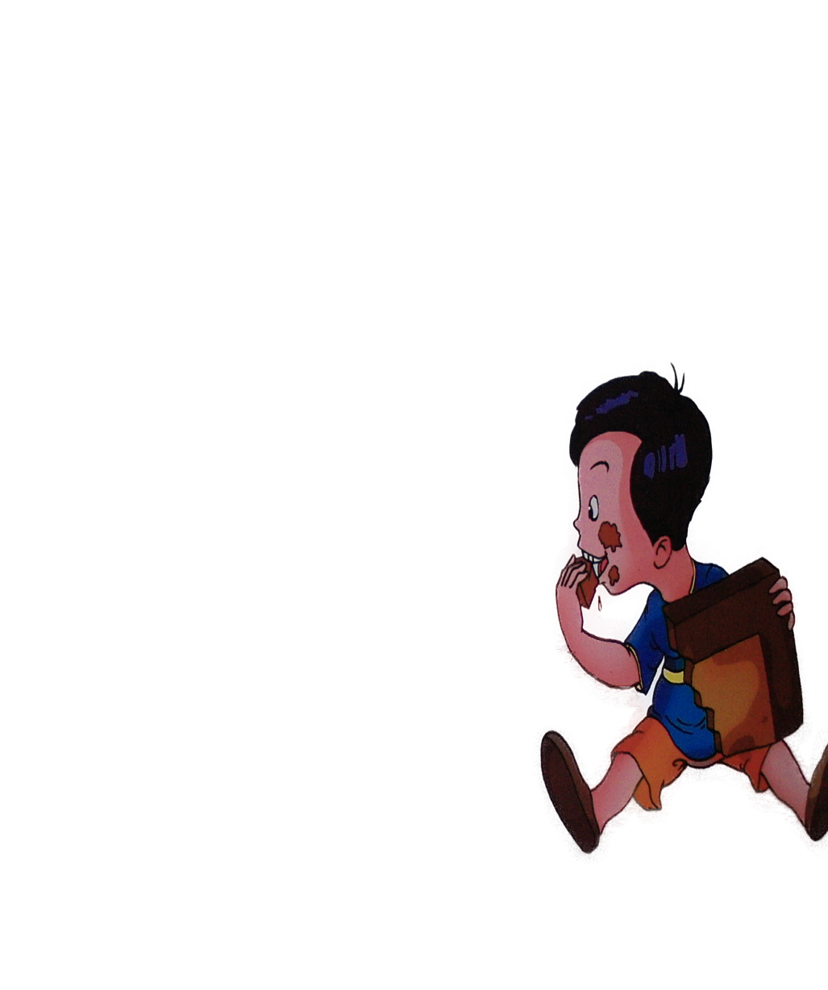
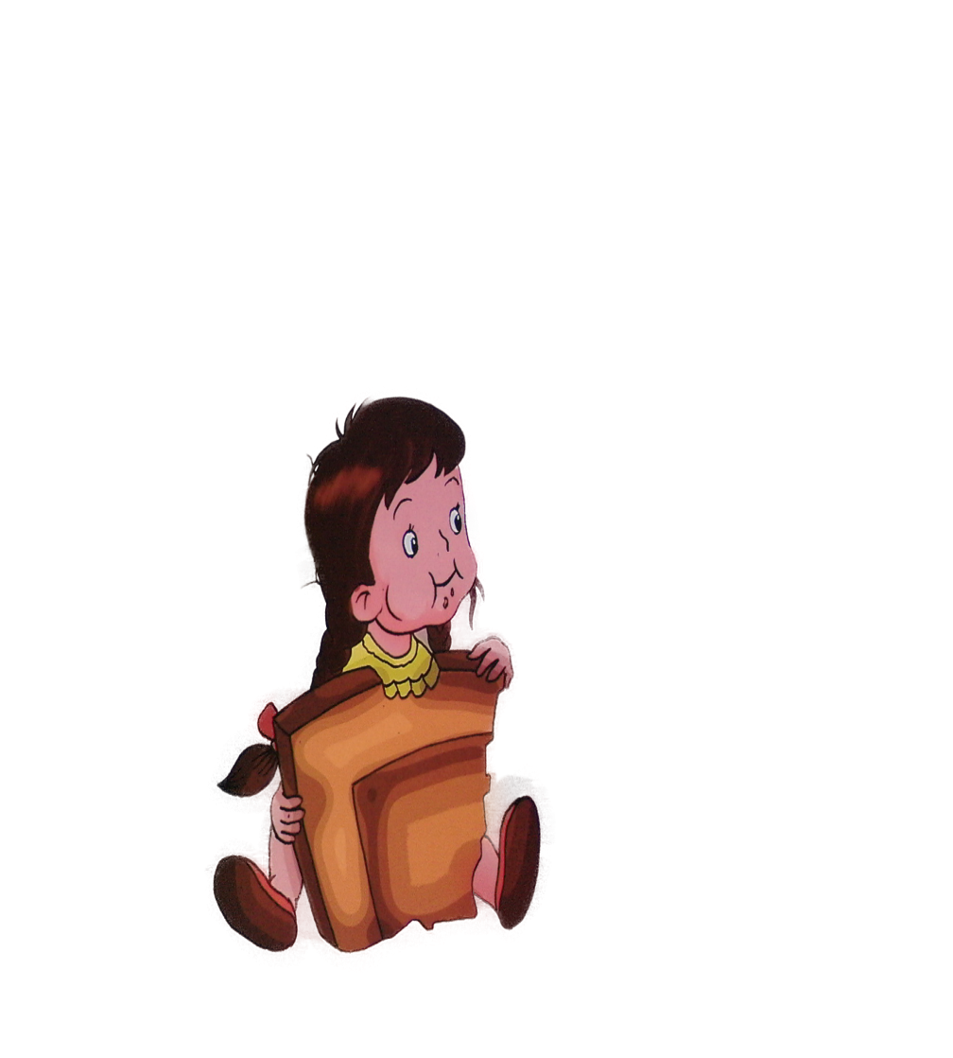

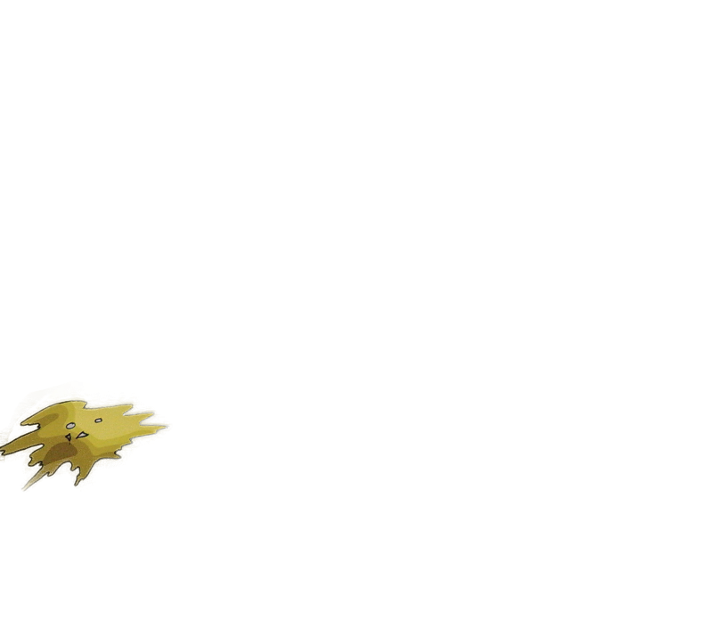




Slide 8


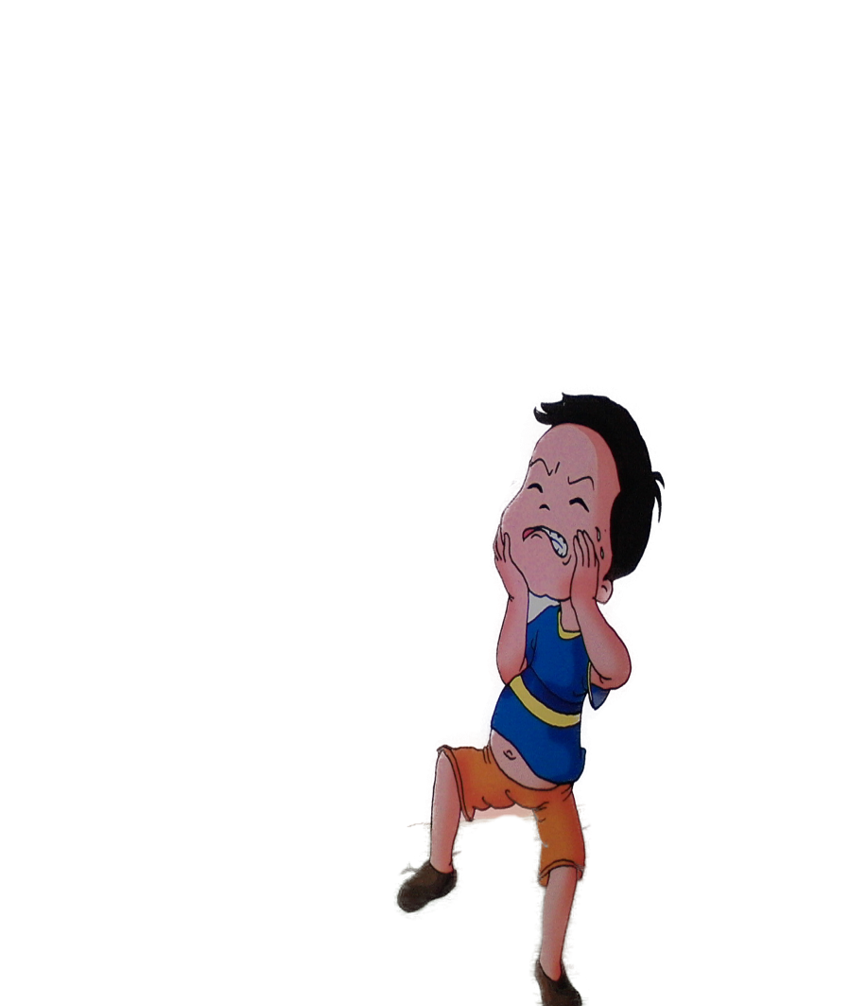


Slide 9



Củng cố
“ Nghe tài đoán giỏi”

